Slide 1
《人工智能》
刘建磊
曲阜师范大学 网络空间安全学院
手机号(微信同号):15269169075
邮箱：jianleiliu@qfnu.edu.cn

Slide 2
一
课程介绍
目 录
CONTENTS
二
学情分析

Slide 3
课程介绍
1.课程基本信息
课程名称：《人工智能》
课程性质：《公选课》
学 时： 32
考核方式：提交报告
2.课程目标
认识人工智能
使用人工智能
拥抱人工智能
3.选课情况
人数：153
专业：马克思主义理论、外国语言文学、中国语言文学、中国史、教育学、艺术学、体育学、心理学、数学、物理学、化学、生态学、生物学、统计学、国际中文教育、软件工程、文物、英语笔译、英语口译、美术与书法、音乐、社会体育指导、体育教学、运动训练、美术与书法、应用心理、学科教学（数学）、材料工程、光电信息工程、材料与化工、应用统计、计算机技术、网络空间安全，共30个专业。

Slide 4
课程介绍
4.课程基本内容
（1）人工智能发展历程
（2）人工智能基础知识概述
知识表示与推理、深度学习（CNN,RNN,LSTM,transformer,知识蒸馏,GAN，扩散模型等）
（3）人工智能技术的应用场景举例
机器人、智能体、以及在不同学科的应用
（4）大模型的原理及应用举例
(5)生成式人工智能的原理及应用举例

Slide 5
课程介绍
4.课程基本内容
（6）提示词工程
（7）人工智能安全
（8）人工智能伦理
（9）人工智能之风险治理政策与法律法规
（10）研讨：人工智能技术对本学科（研究方向）发展以及个人职业规划的影响
（11）研讨：在今后的学习、工作、生活中如何用好人工智能技术
（12）研讨：可能的学科交叉内容（合作）

Slide 6
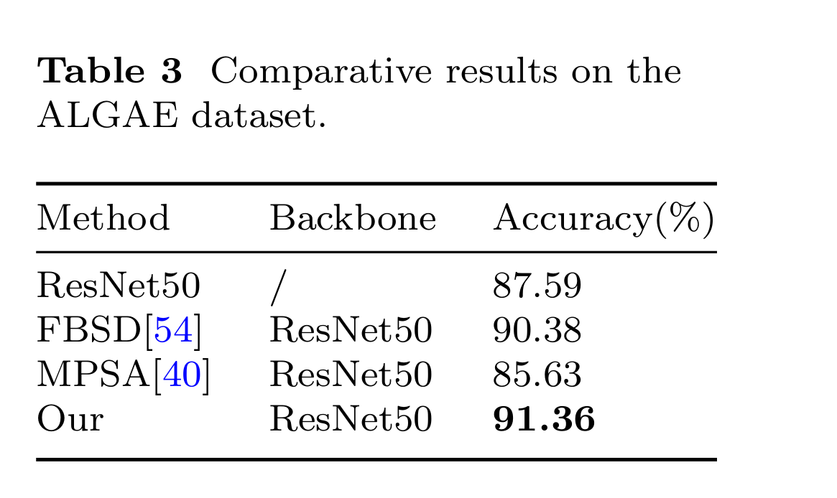
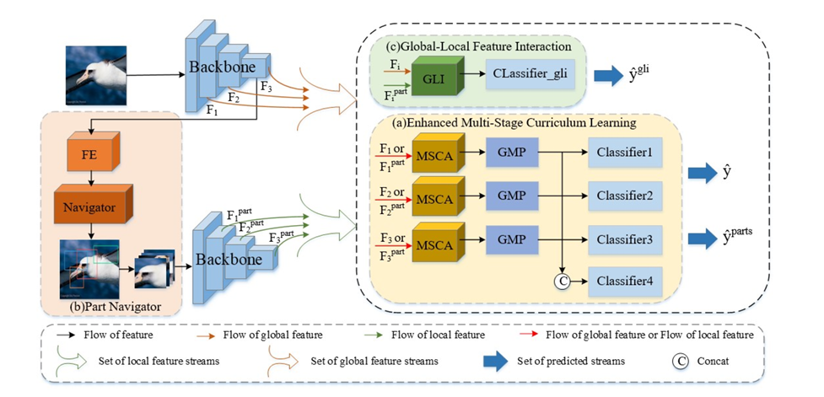
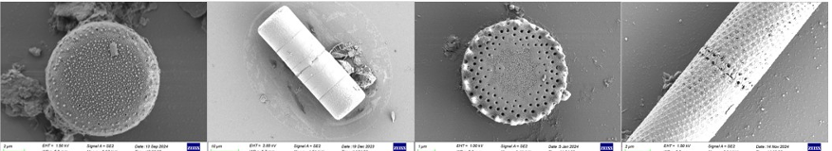
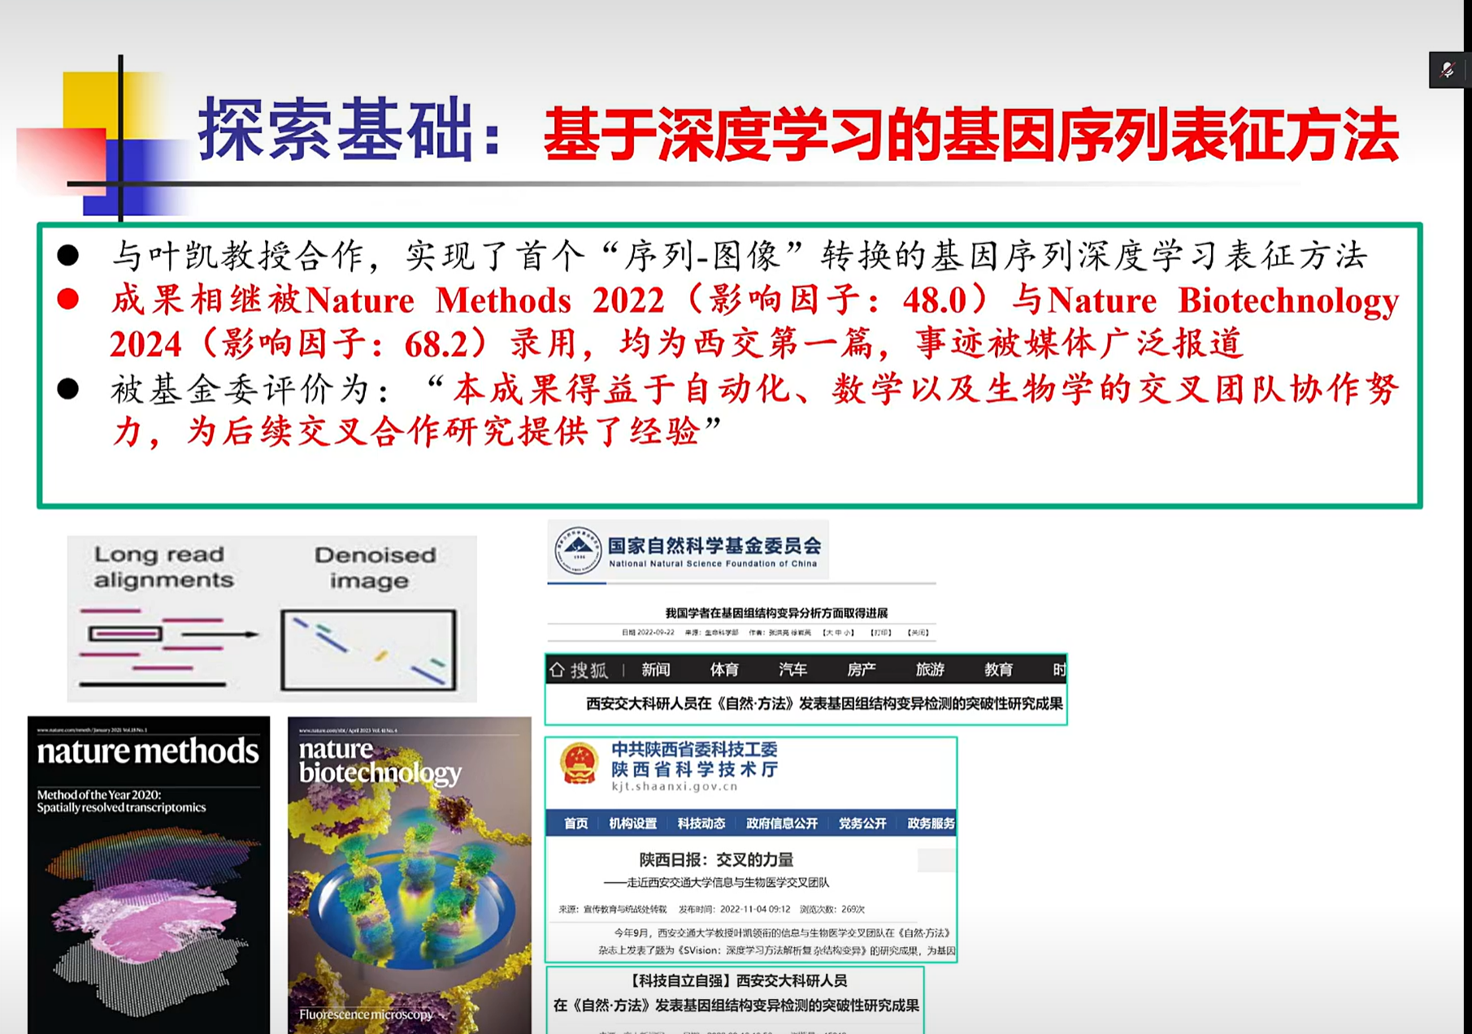
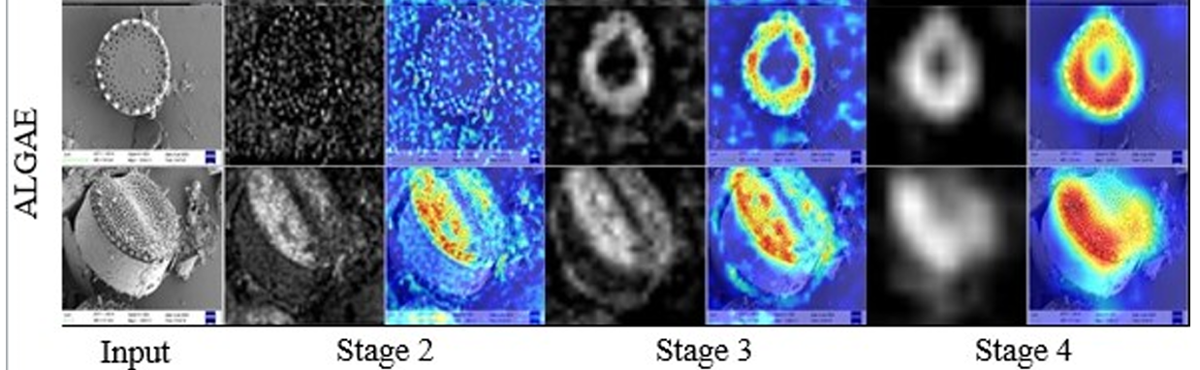
课程介绍
4.课程基本内容

Slide 7
学情分析
大家了解哪些人工智能技术
大家在现实生活中应用到哪些人工智能技术
大家在专业学习中或者科研中用到了哪些人工智能技术
是否使用过本专业的行业大模型
其他问题

Slide 8
学情分析
讨论：
（1）近100年来，哪些职业因为新技术的出现而消失了。
讨论：
（2）近100年来，因为新技术出现产生了哪些新的职业？
讨论：
（3）未来人工智能技术会对哪些职业产生影响？

